Slide 1



Министерство культуры Омской области
Бюджетное учреждение Омской области
«Исторический архив Омской области»
Коллекция документов
личного происхождения
Исторического архива Омской области участников Великой Отечественной войны, принимавших участие в обороне Ленинграда
Храпова Наталья Святославовна,
начальник отдела использования и публикации документов
https://iaoo.ru/
https://ok.ru/omskarchive
https://vk.com/omskarchive
https://t.me/omskarchive

Slide 2
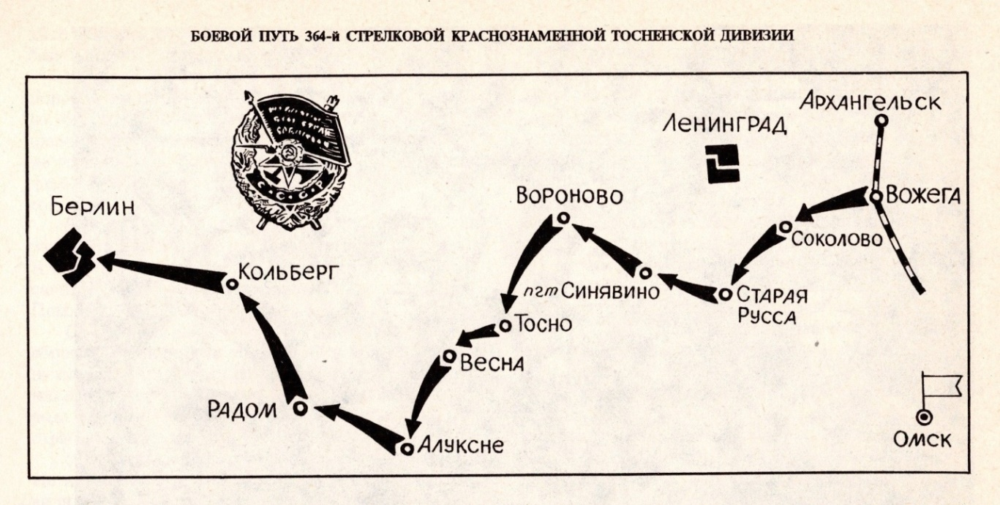
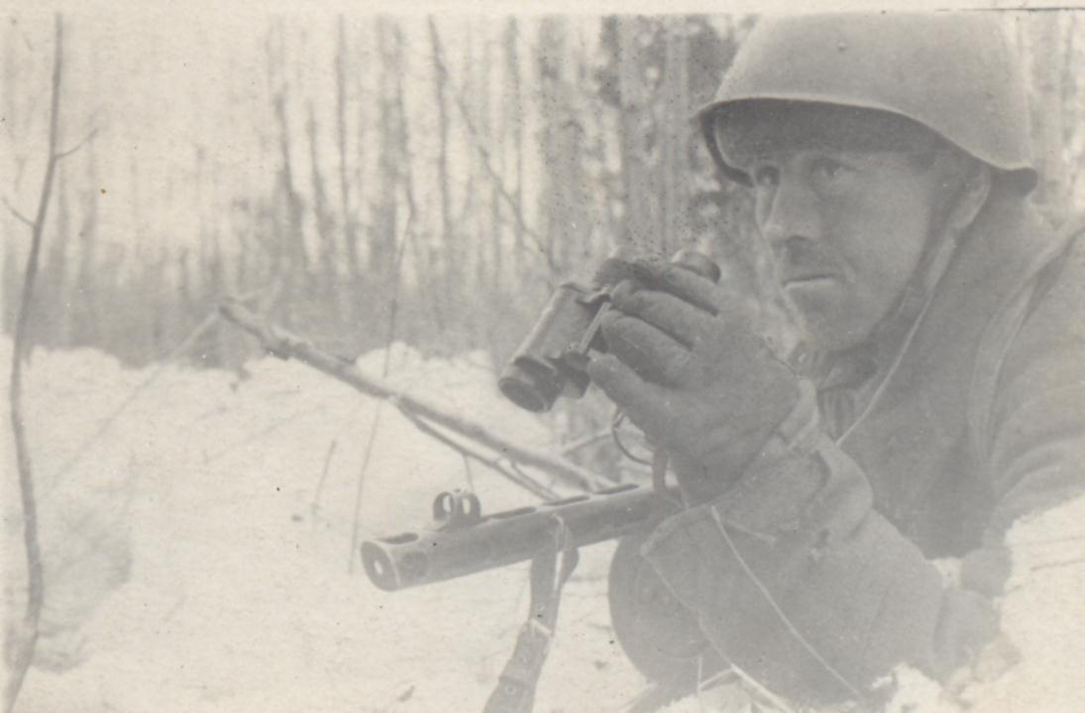
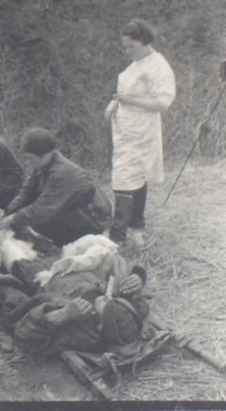
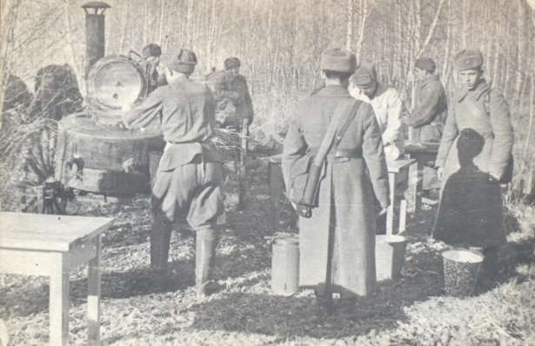
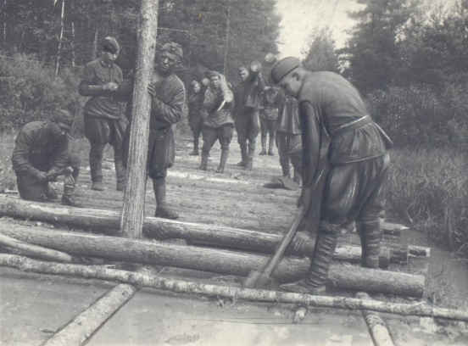
Архивная коллекция
«364-я ТОСНЕНСКАЯ КРАСНОЗНАМЕННАЯ
СТРЕЛКОВАЯ ДИВИЗИЯ»
(Ф. П-9690, 1813 единиц хранения)

Slide 3
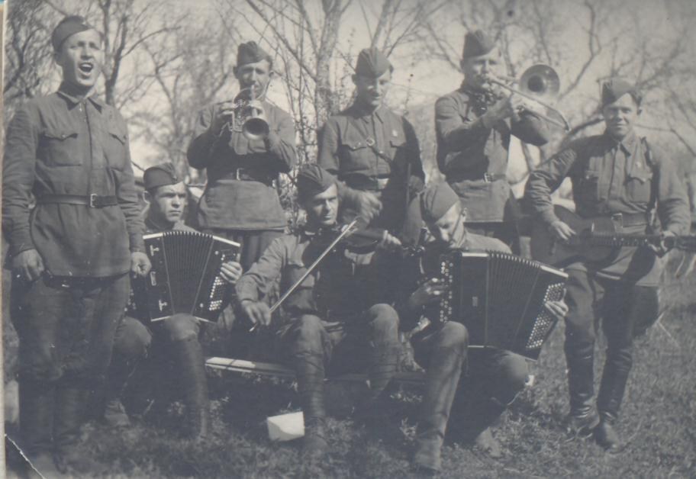
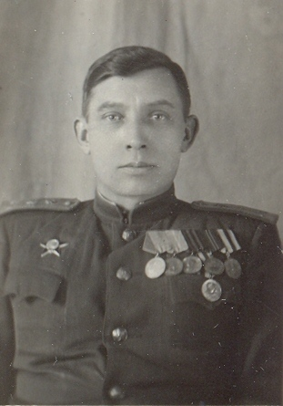
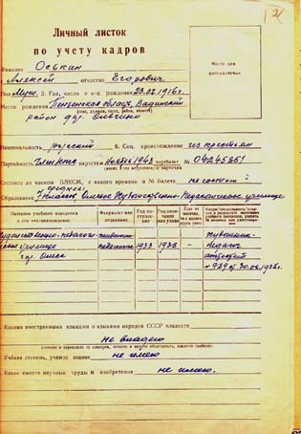
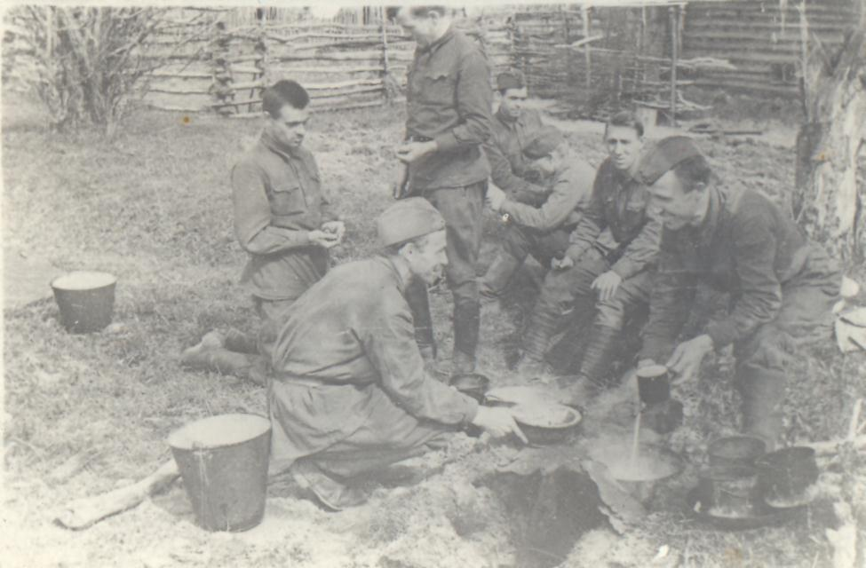
Документы личного происхождения
Оськина Алексея Егоровича – художника, фотографа, летописца 364-й Тосненской Краснознаменной стрелковой дивизии
(Ф. П-74,79 единиц хранения)

Slide 4
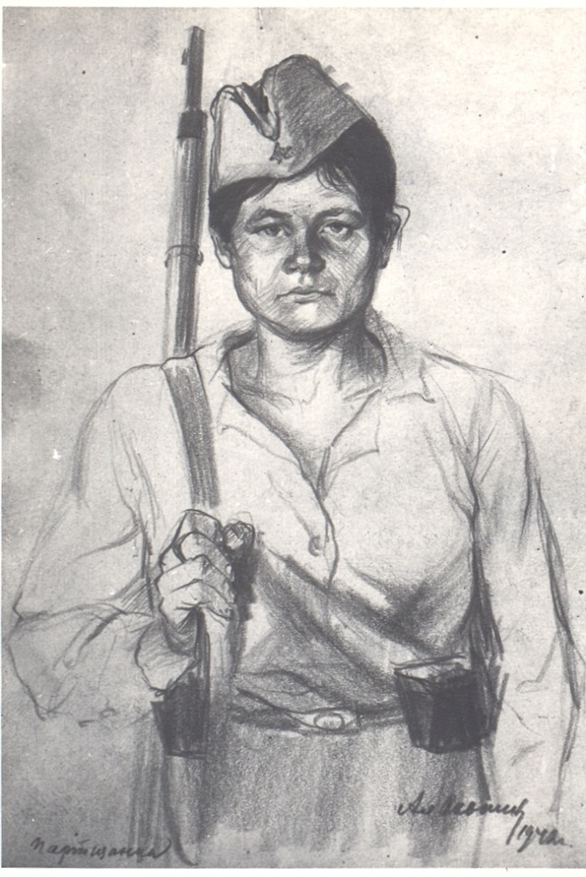
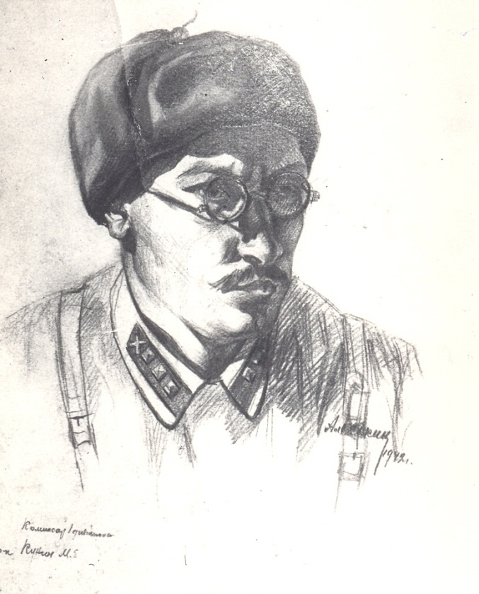
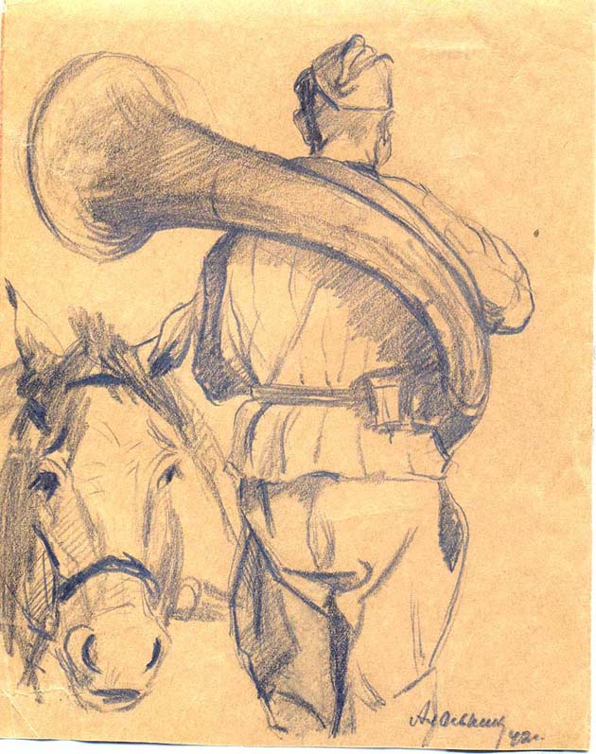
Документы из архивной коллекции
Оськина Алексея Егоровича – художника, летописца 364-й Тосненской Краснознаменной стрелковой дивизии
(Ф. П-74)

Slide 5
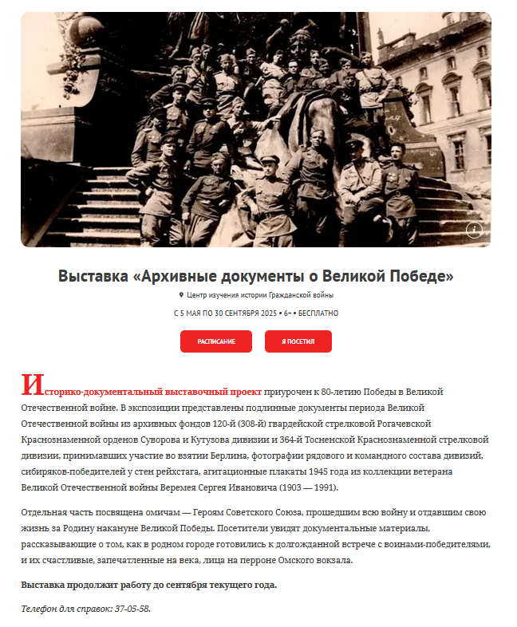
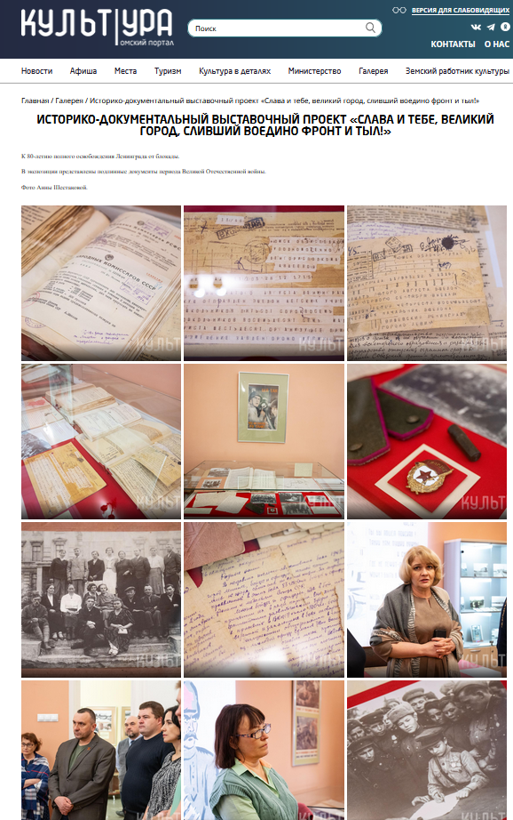
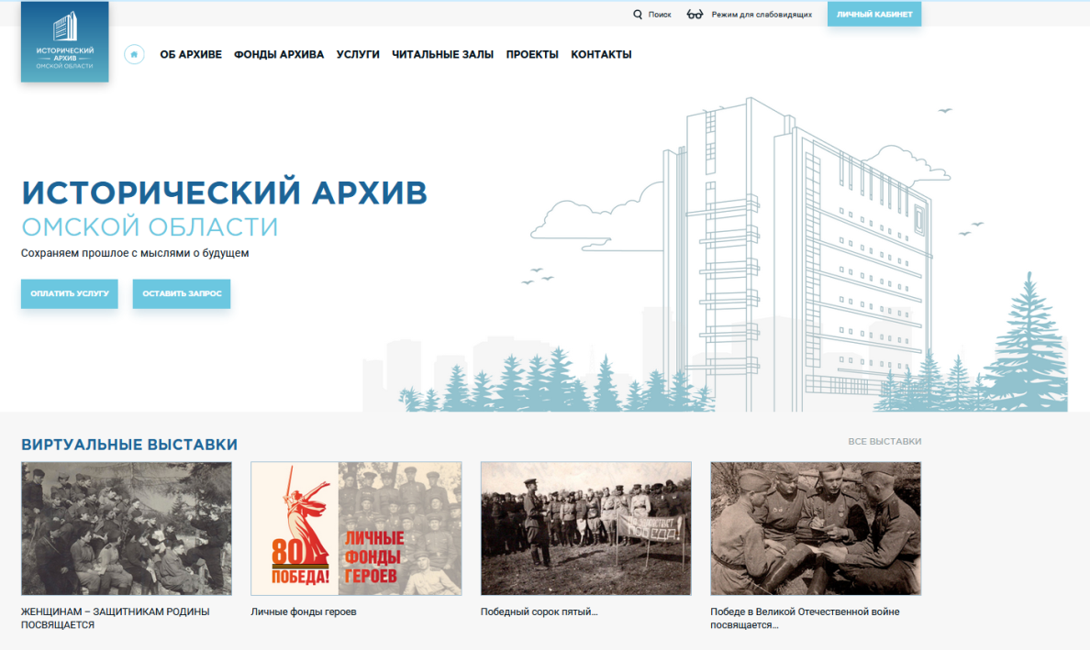
Выставки

Slide 6

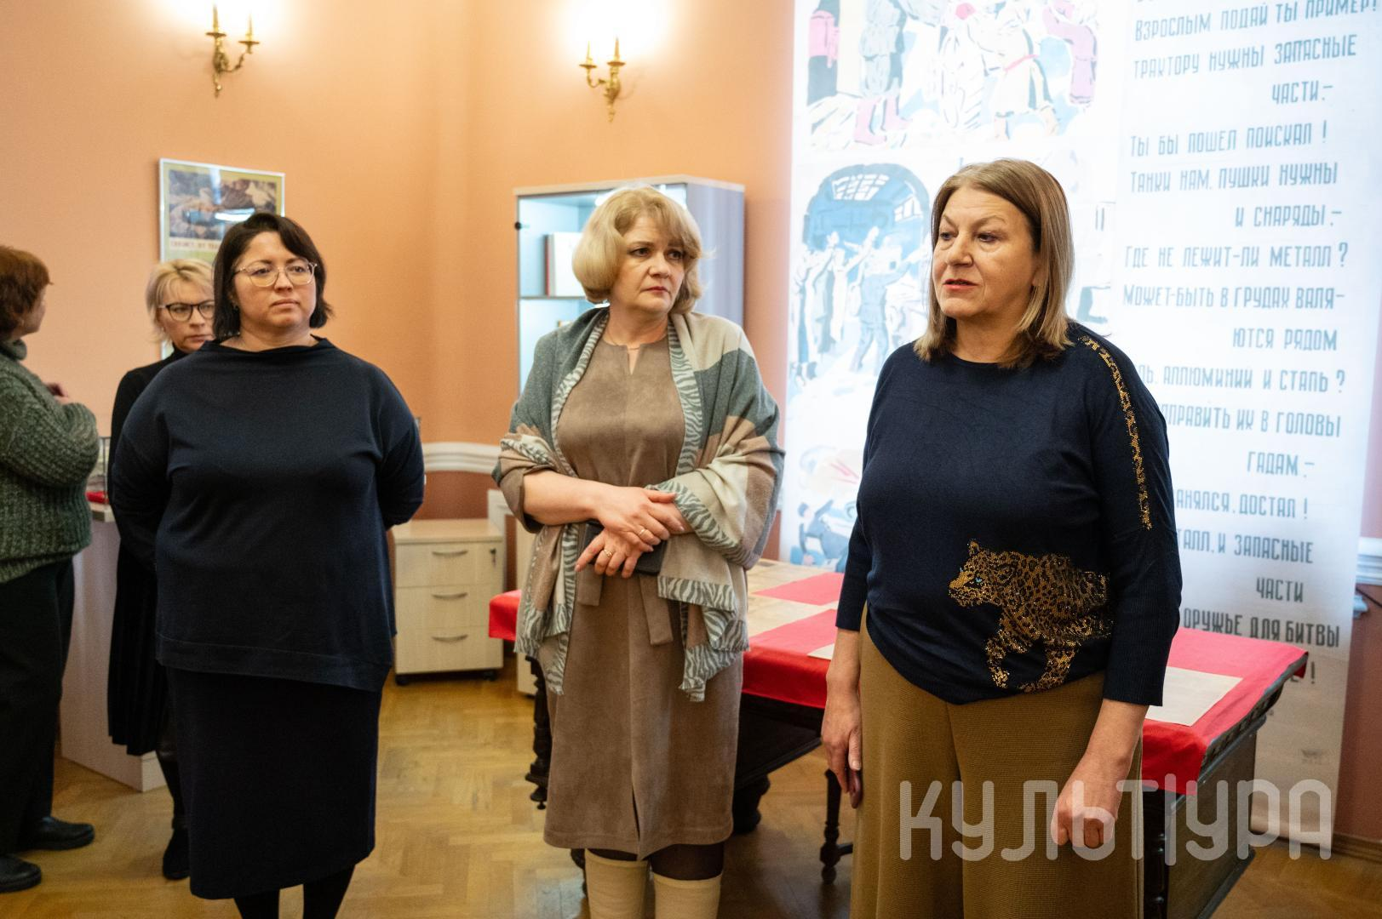
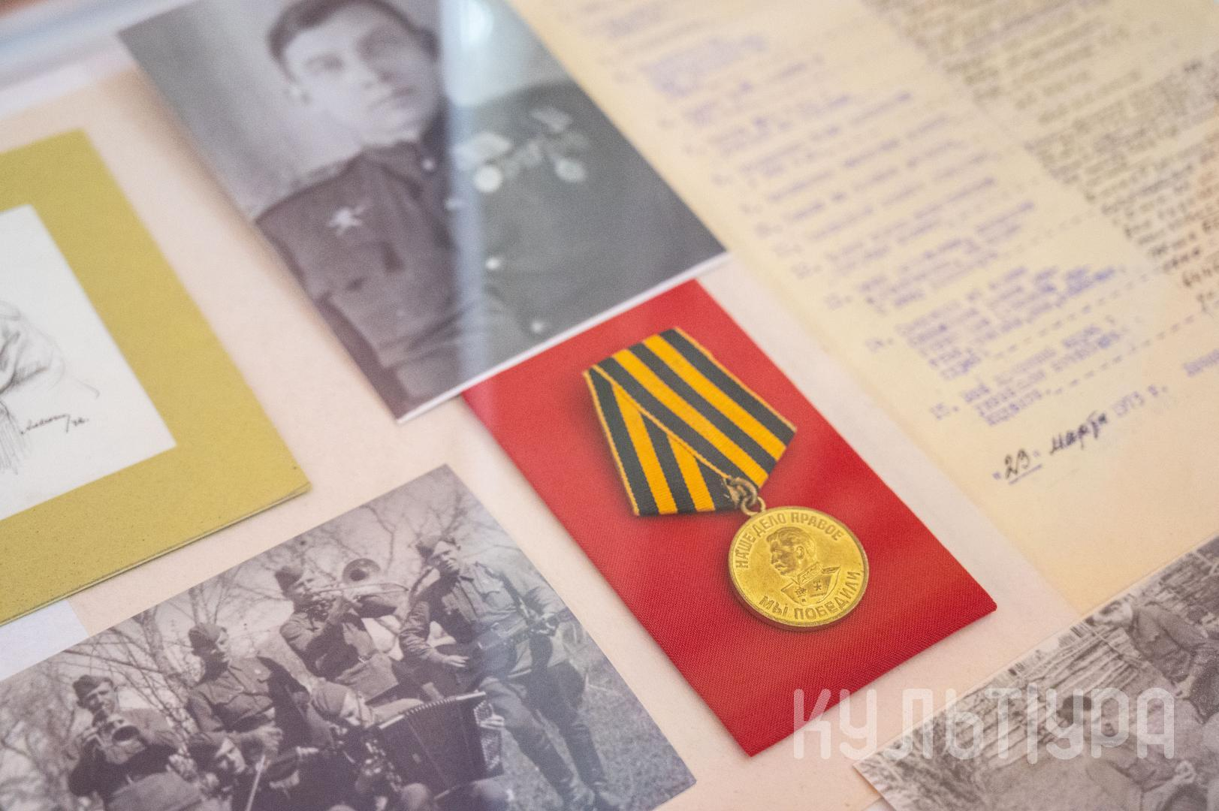
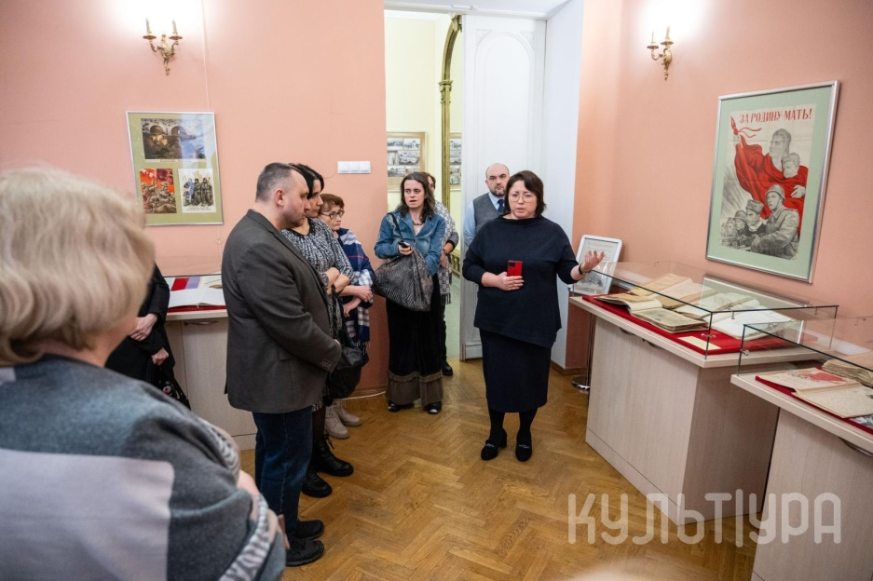

Slide 7
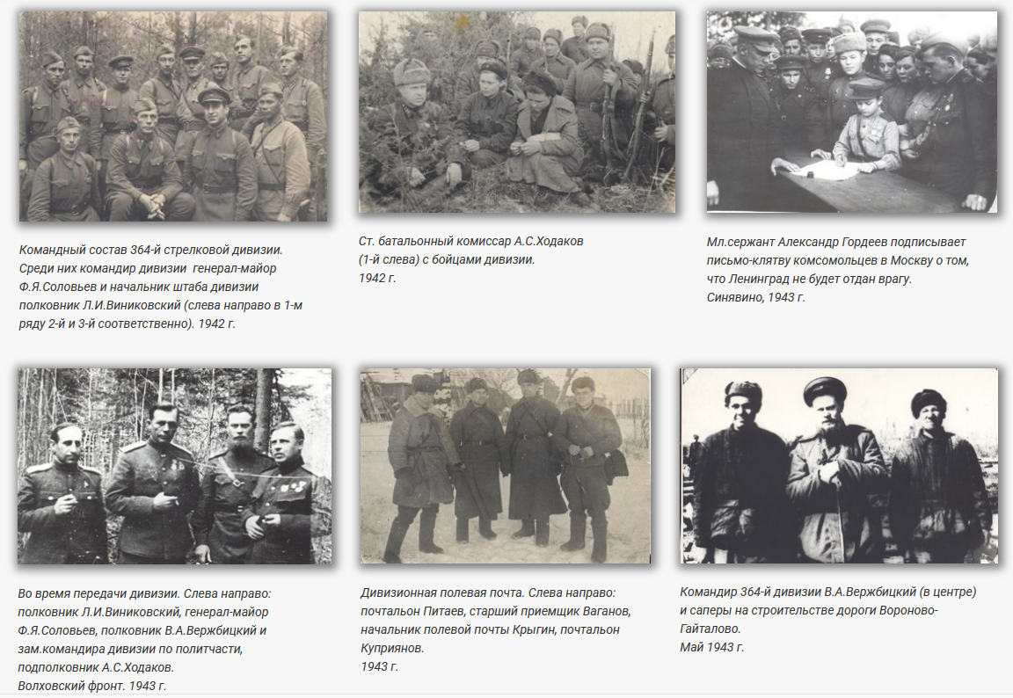

Slide 8
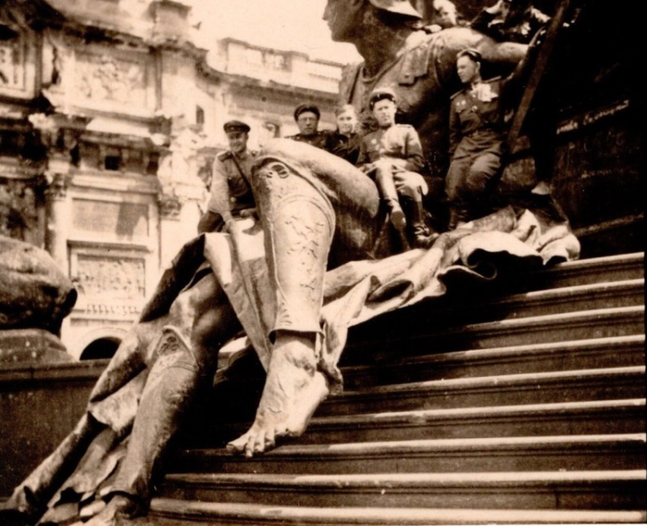
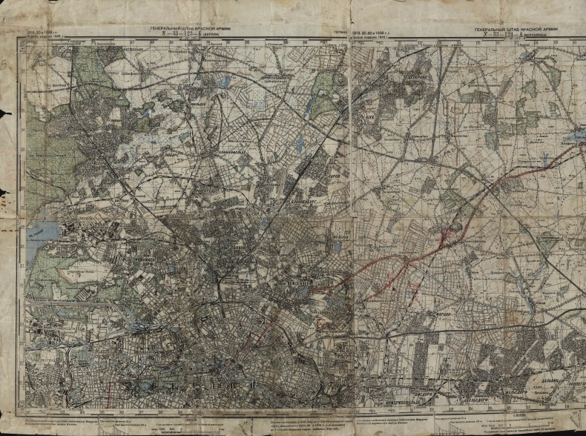

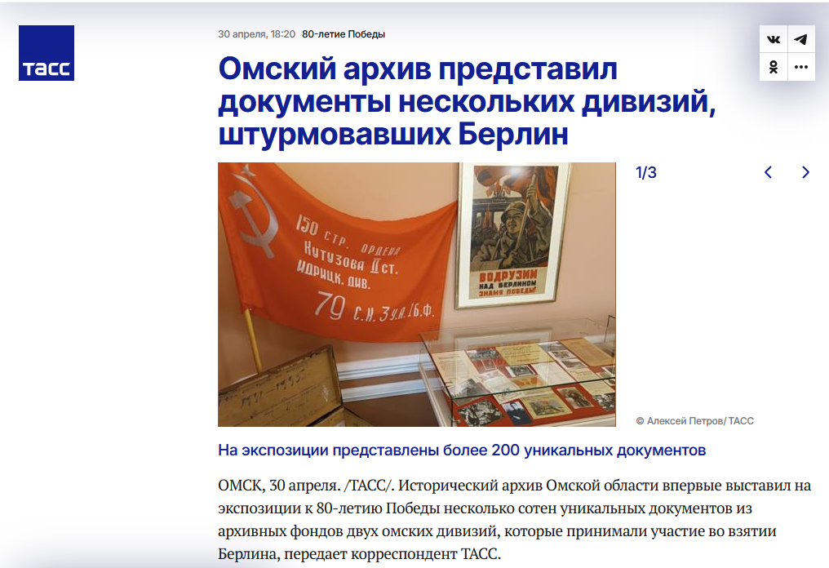
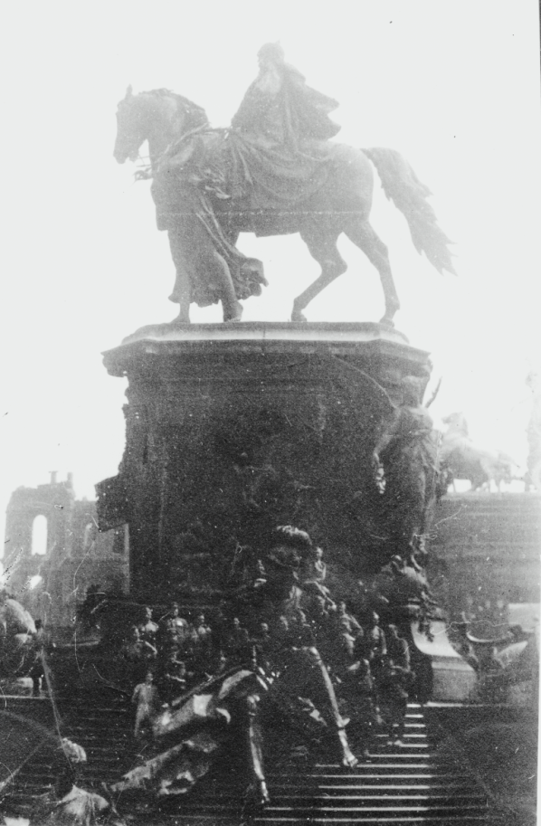

Slide 9
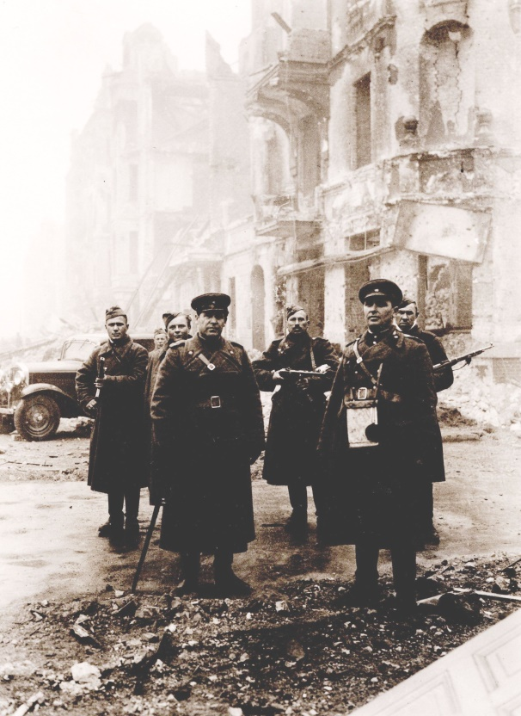
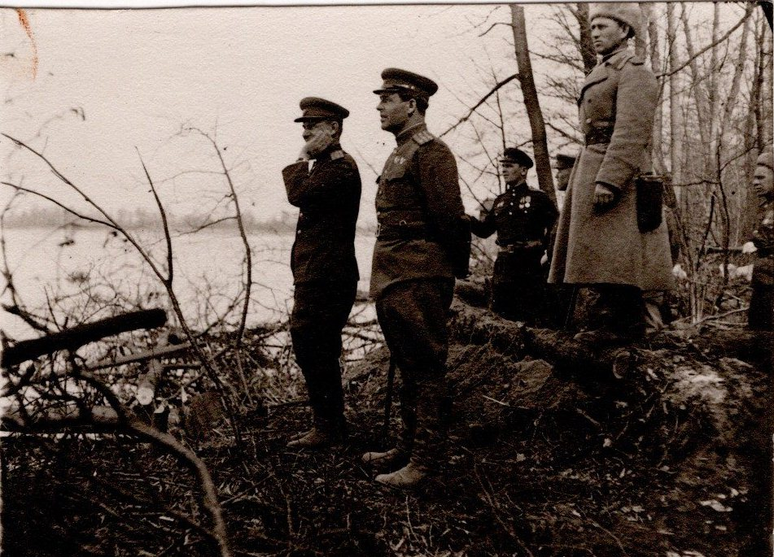
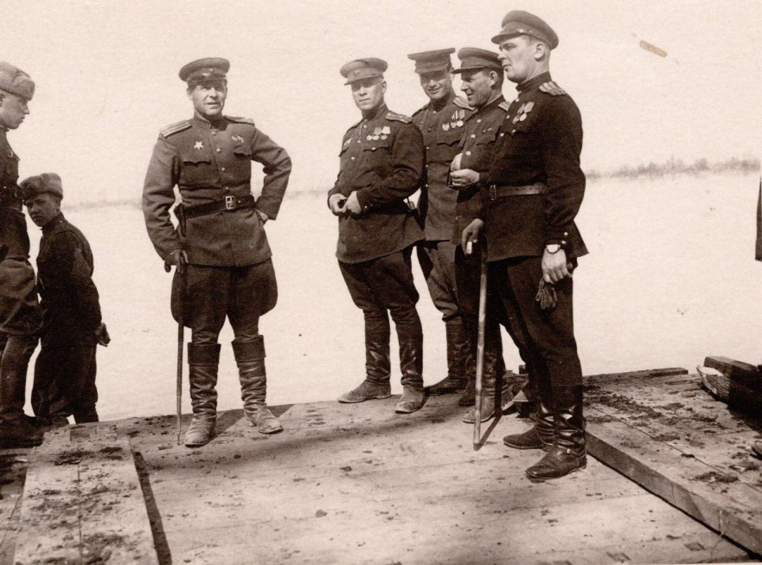
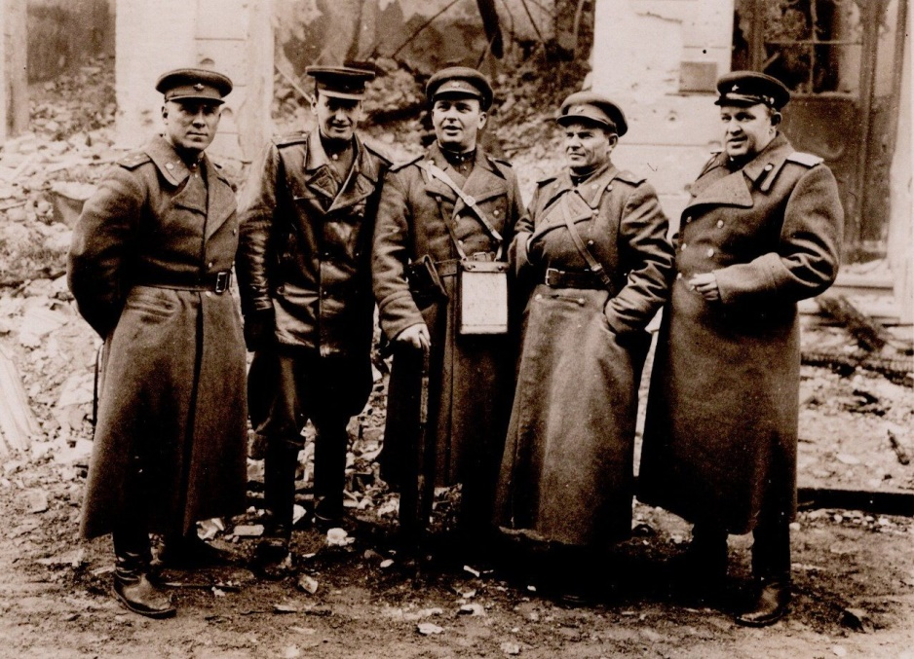
Командование дивизии при подготовке войск к форсированию р. Одер. Апрель 1945 г.
После ожесточенных боев. На переднем плане командир дивизии полковник И.А. Воробьев (слева) и командующий артиллерией дивизии М.М. Барташук. Берлин. Май 1945 г.

Slide 10
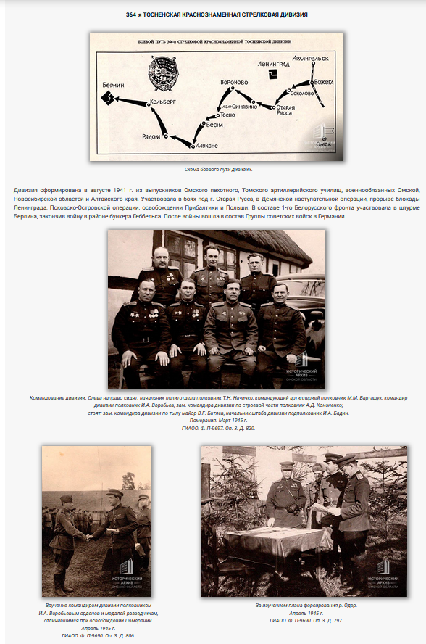
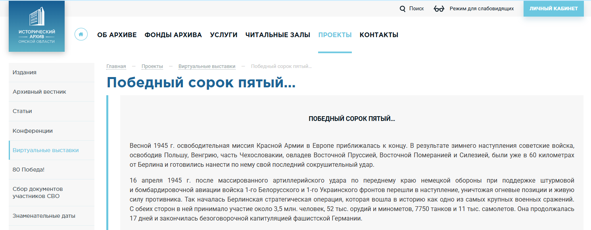
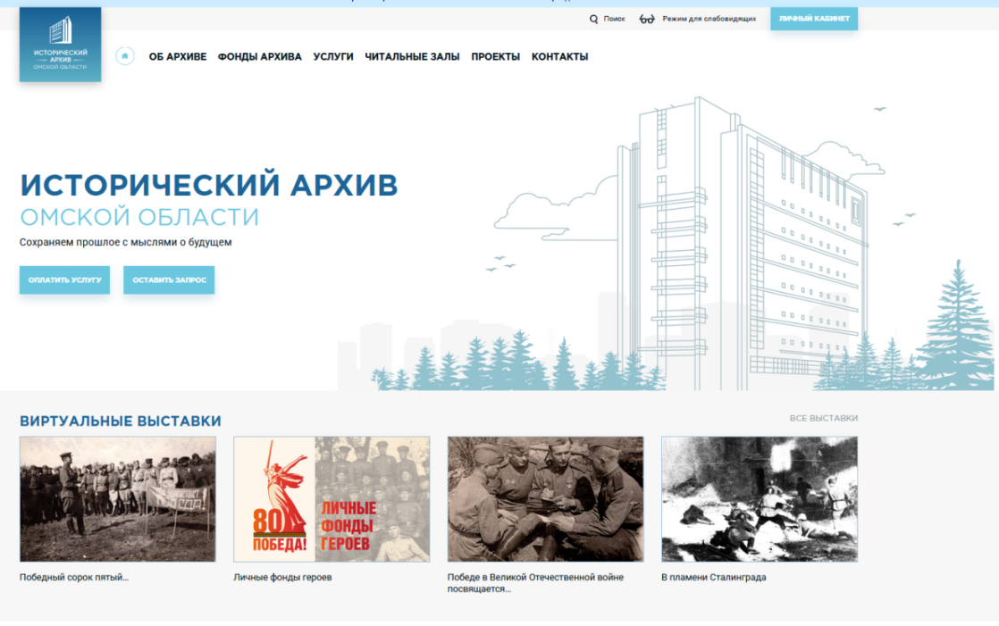
Официальный сайт Исторического архива Омской области (https://iaoo.ru/)

Slide 11
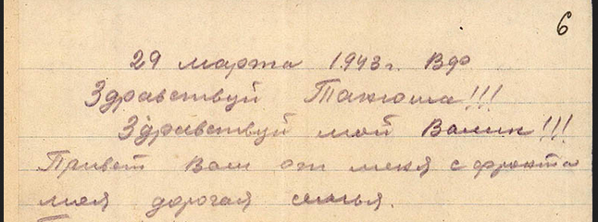
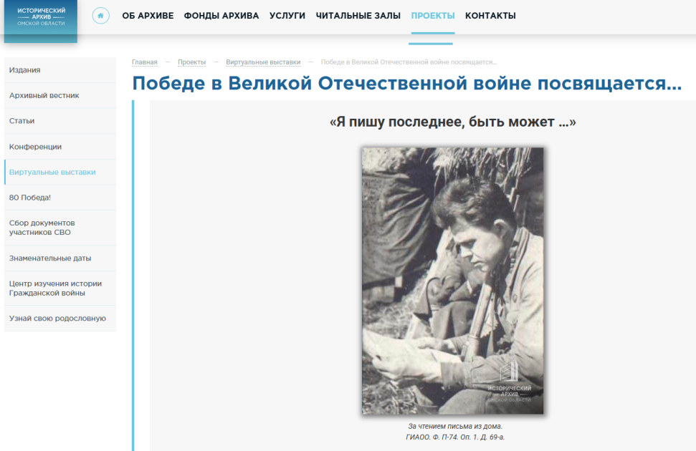
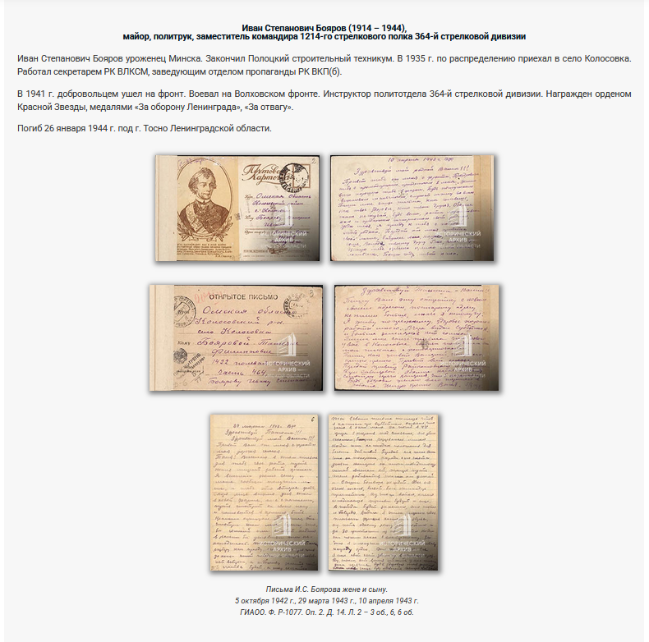
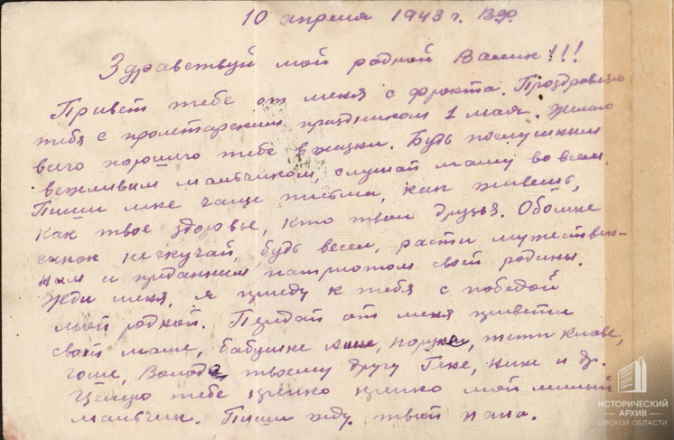
Письма жене и сыну Боярова И.С.

Slide 12
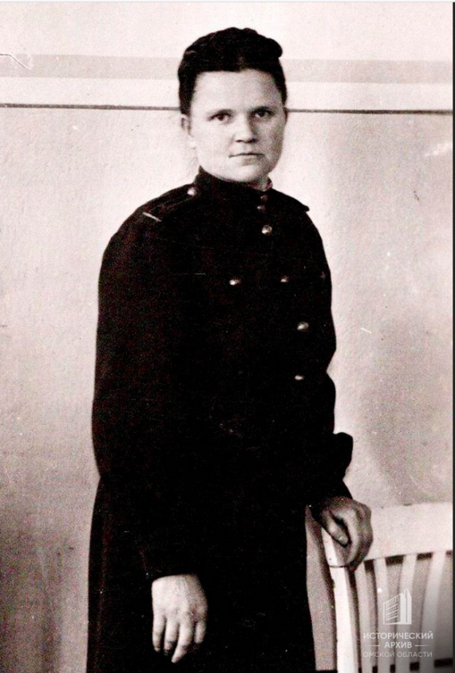
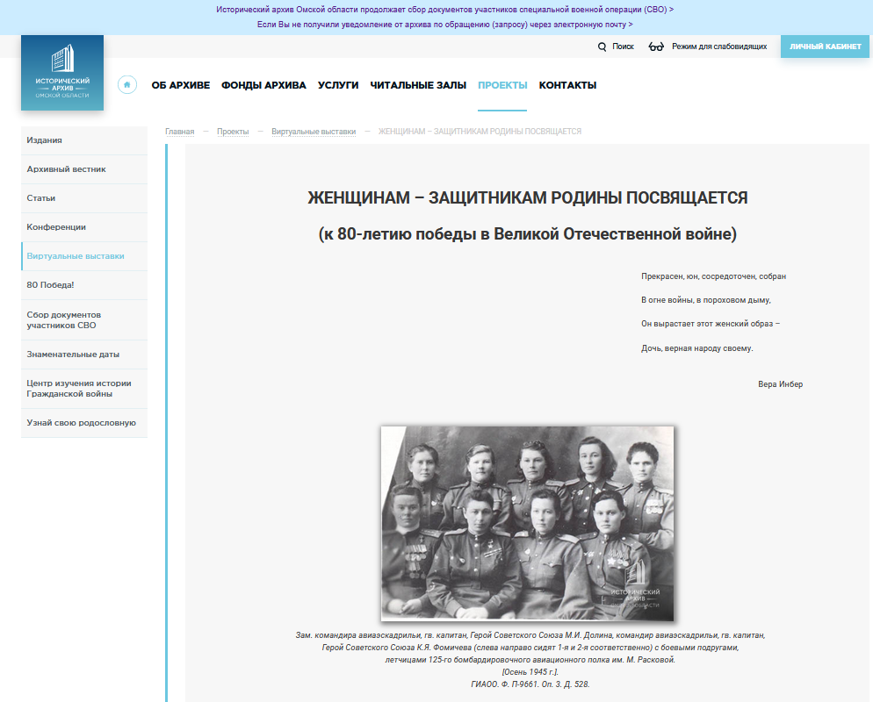
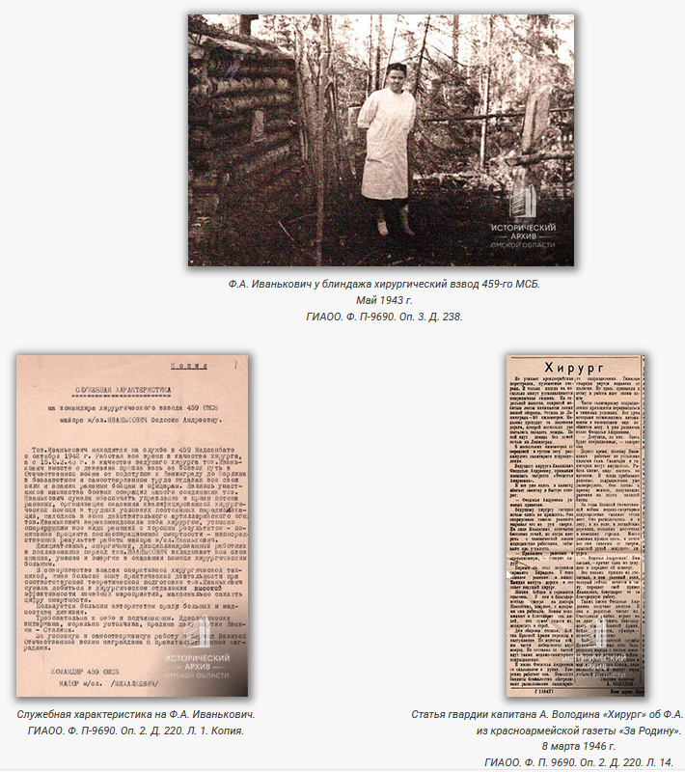
Документы личного происхождения Иванкович Ф.А.

Slide 13
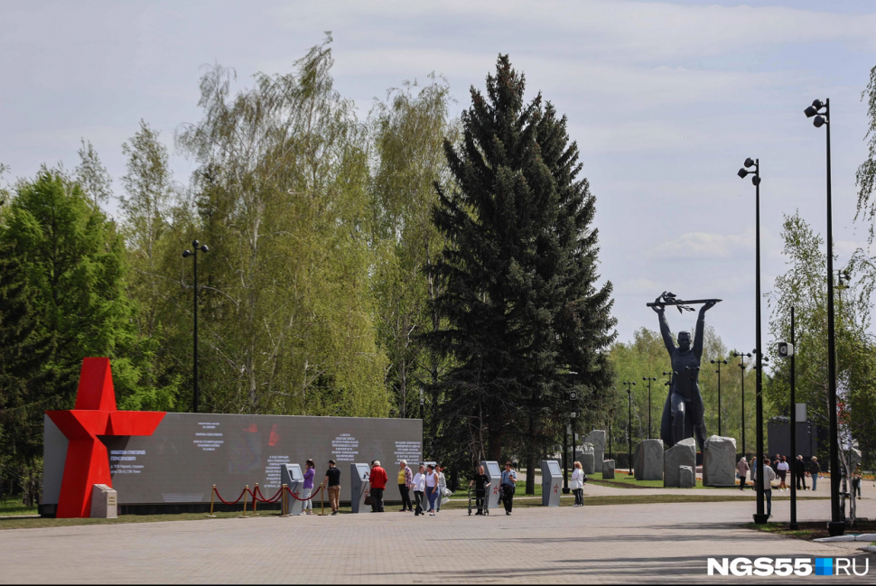
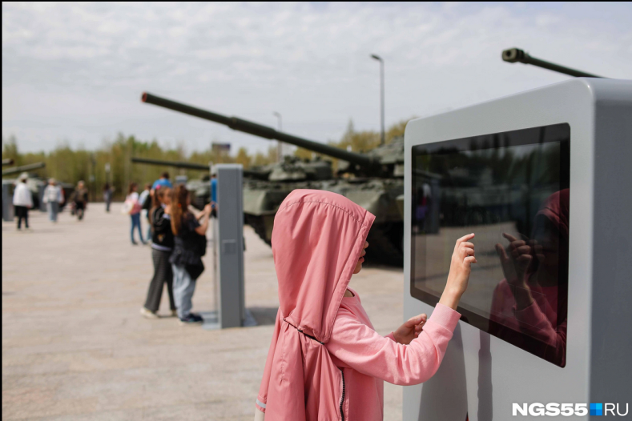
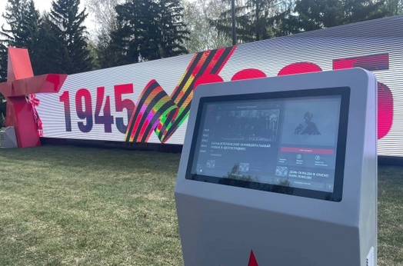
Парк «Патриот» и электронная «Стена Памяти»

Slide 14
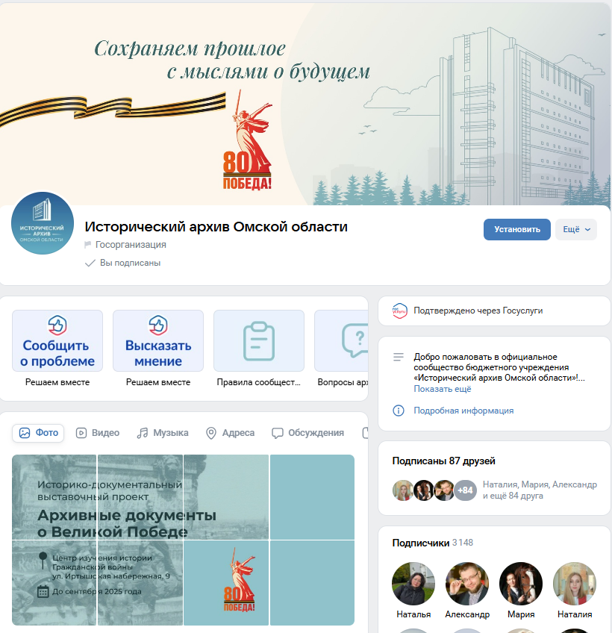
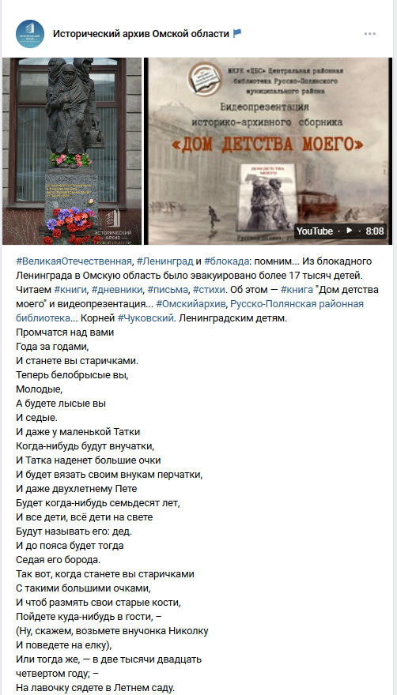


Slide 15




Дополнительная информация:

